Slide 1
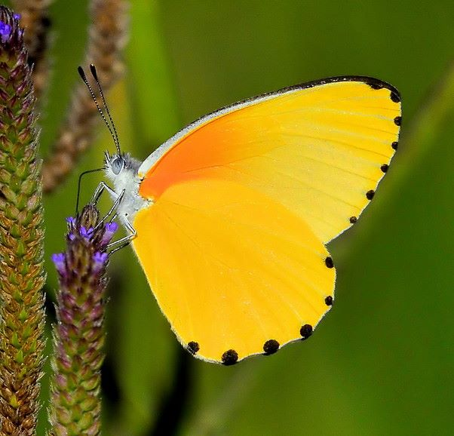
O PROPÓSITO DA EXISTÊNCIA
POEMA E FORMATAÇÃO
NORMA APARECIDA SILVEIRA DE MORAES
DIVULGAÇÃO
www.sergrasan.com/normasilveiramoraesslides

Slide 2
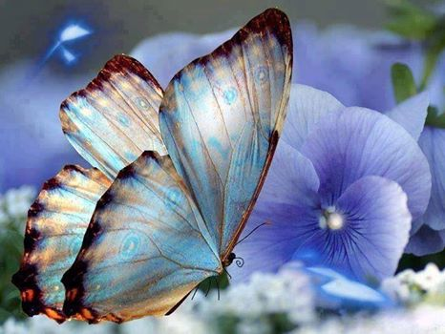
Do que adianta ser rios se não existir a montanha e vales para correr
Do que adianta ser nuvens se não haver a terra para molhar

Slide 3

Do que adianta ser terra se não contiver o mar e florestas para enfeitá-la.
Do que adianta ser plantação de não haver o agricultor para, cuidá-las.

Slide 4
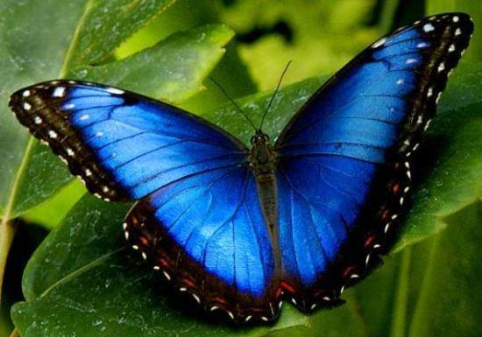
Do que adianta ser semente se não existir um solo fértil para brotar.
Do que adianta ser nascente de agua fresca se não contiver um rio para desaguar.

Slide 5

Do que adianta ser, água, ar, terra, fogo e éter se não existir o equilíbrio da natureza.
Do que adianta o Sol e Lua brilharem no céu se não haver harmonia entre eles.

Slide 6
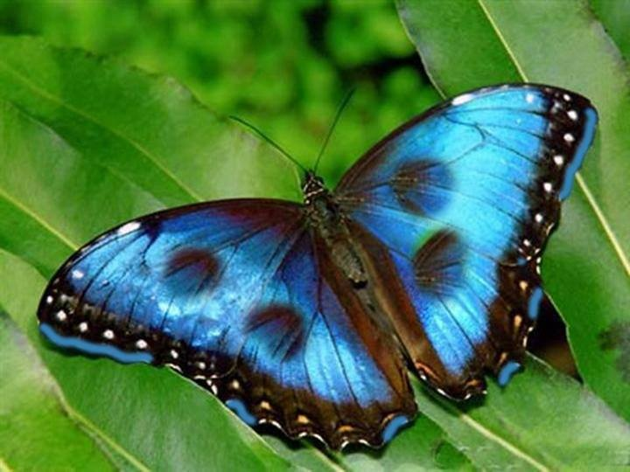
Do que adianta ser átomo se o homem só pensa em destruir tudo que é criado pela natureza.
Do que adianta ser Universo se não existir o ARQUITETO, que tudo comanda pela Divina graça.

Slide 7

Do que adianta ser átomo se o homem só pensa em destruir tudo que é criado pela natureza.
Do que adianta ser Universo se não existir o ARQUITETO, que tudo comanda pela Divina graça.

Slide 8
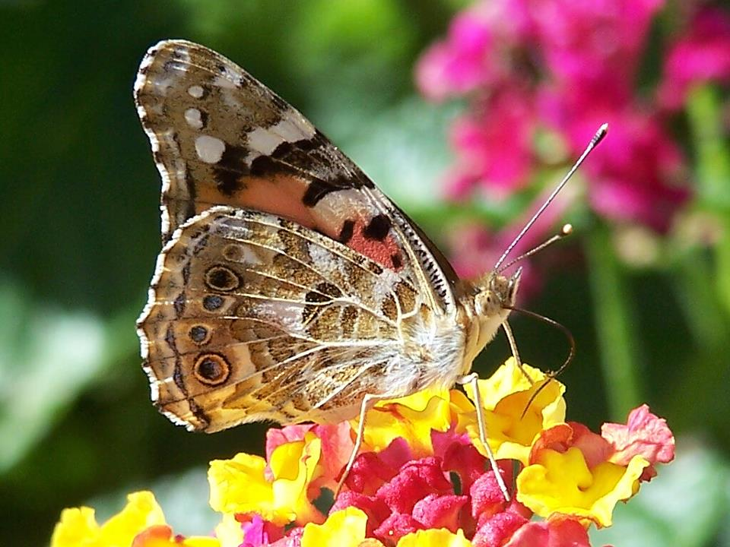
Do que adianta ser casa se não tiver o morador para cuidar.
Do que adianta ser máquina se não existir o operário para operá-la.

Slide 9
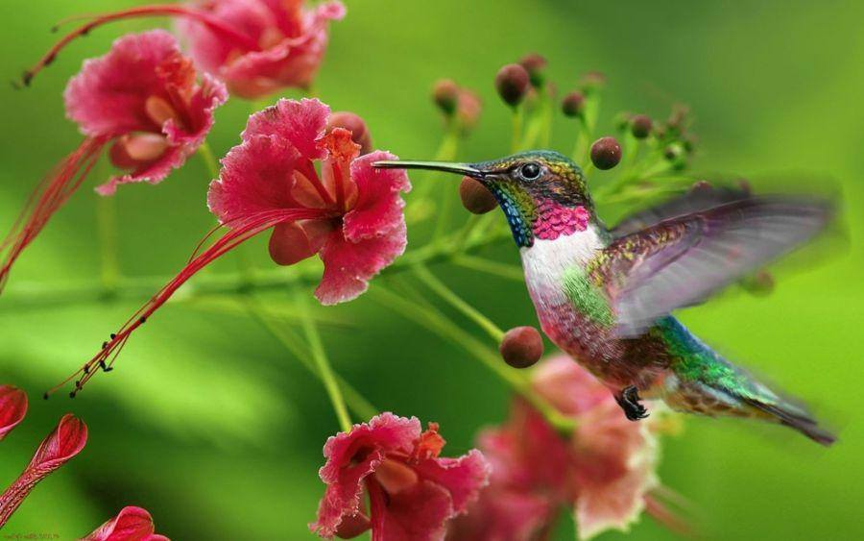
Do que adianta ser sonho se não tiver condições e nem luta para realizá-lo.
Do que adianta ser pão se não existir o homem para alimentar.

Slide 10
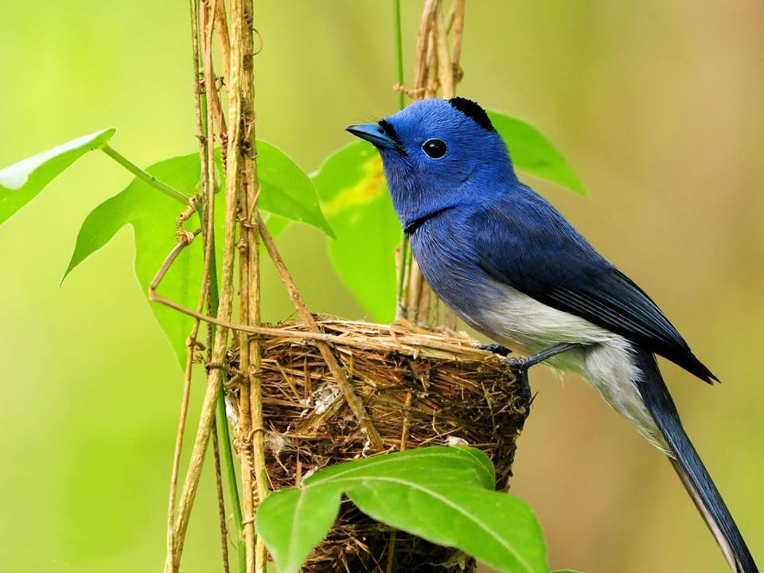
Do que adianta ser corpo se não existir a alma e ou espírito para habitá-lo.
Do que adianta ser olhos se nada saber contemplar...
Do que adianta ser flores se não ter quem possa apreciar.

Slide 11
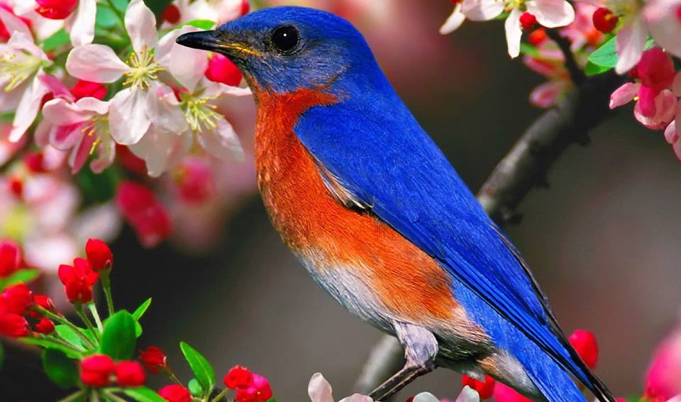
Do que adianta ser néctar se não existirem abelhas, insetos e pássaros para sugar.
Do que adianta ser filhote se não tiver o carinho da mãe para sustentar.

Slide 12
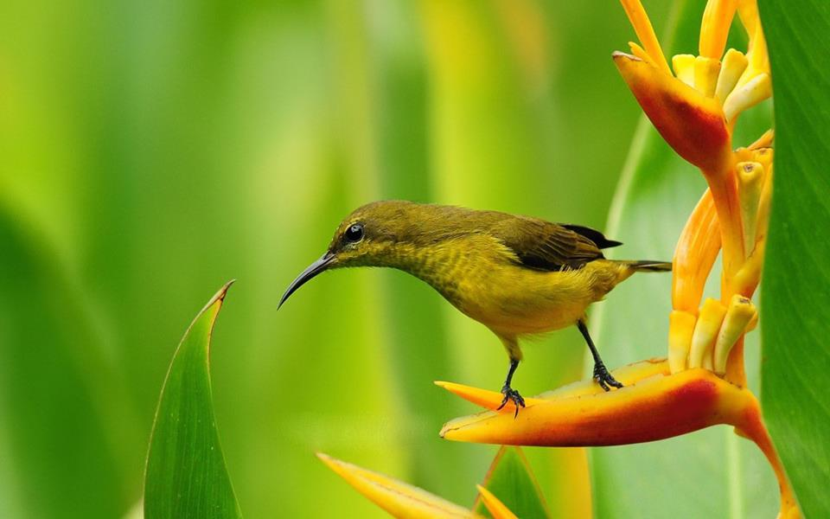
Do que adianta ser amor se não tiver alguém para receber este amor.
Do que adianta ser abraços e beijos se não tiver alguém para receber este carinho.

Slide 13
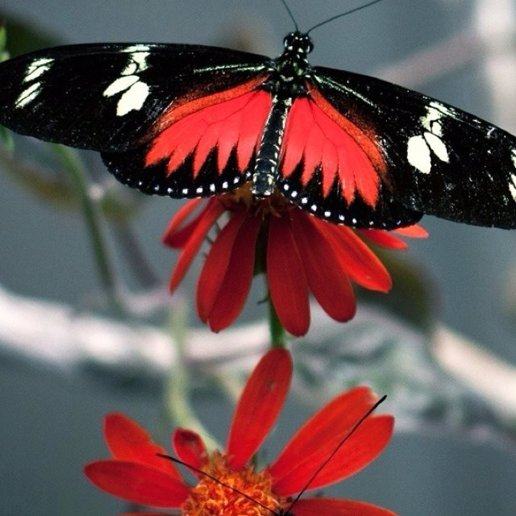
Do que adianta ser paz se não tiver alguém para combater o ódio, o preconceito, a intolerância.
Do que adianta ser rico e ter dinheiro se haver nada para comprar e consumir.

Slide 14
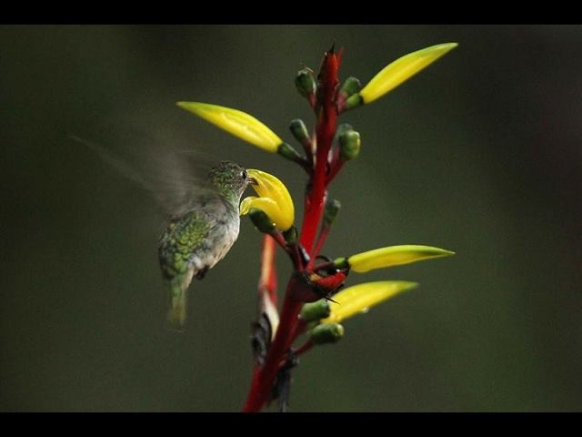
Do que adianta ter saber se somente existir soberba e guardar os conhecimentos para si mesmo.
De que adianta ser pobre e nada fazer para construir um sonho.

Slide 15
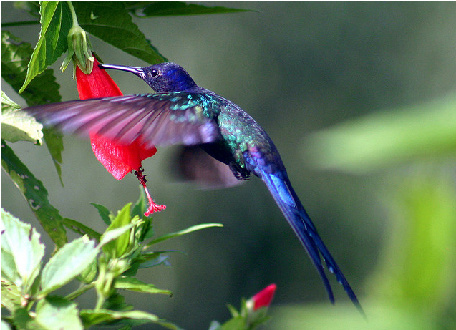
Do que adianta iluminação Cósmica se a alma não desejar a evolução espiritual.
Do que adianta ter remédio se o paciente não
desejar a cura.

Slide 16
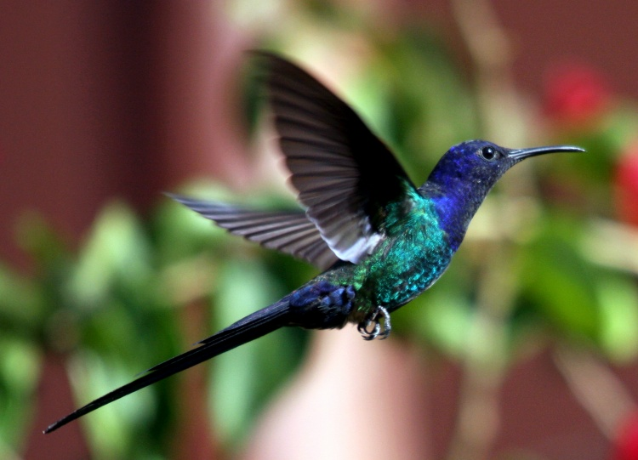
Do que adianta ter professor se o aluno não desejar aprender.
Do que adianta ter gritar o bem e a fraternidade
se todos estão surdos.

Slide 17
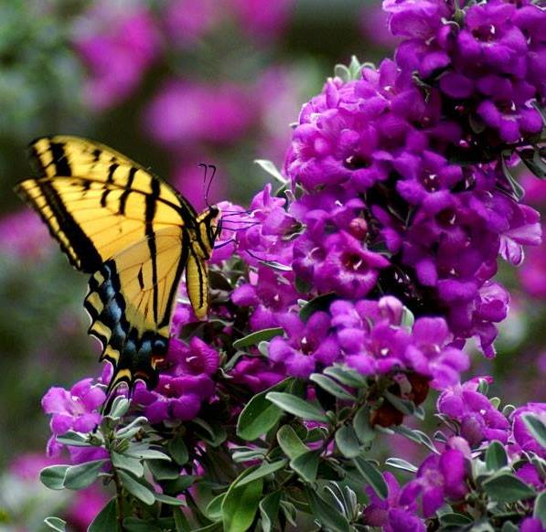
Do que adianta pregar a verdadeira justiça se todos estão cegos.
Do que adianta ter fé e não buscar o porquê, a análise, e não confiar na vontade Divina.

Slide 18
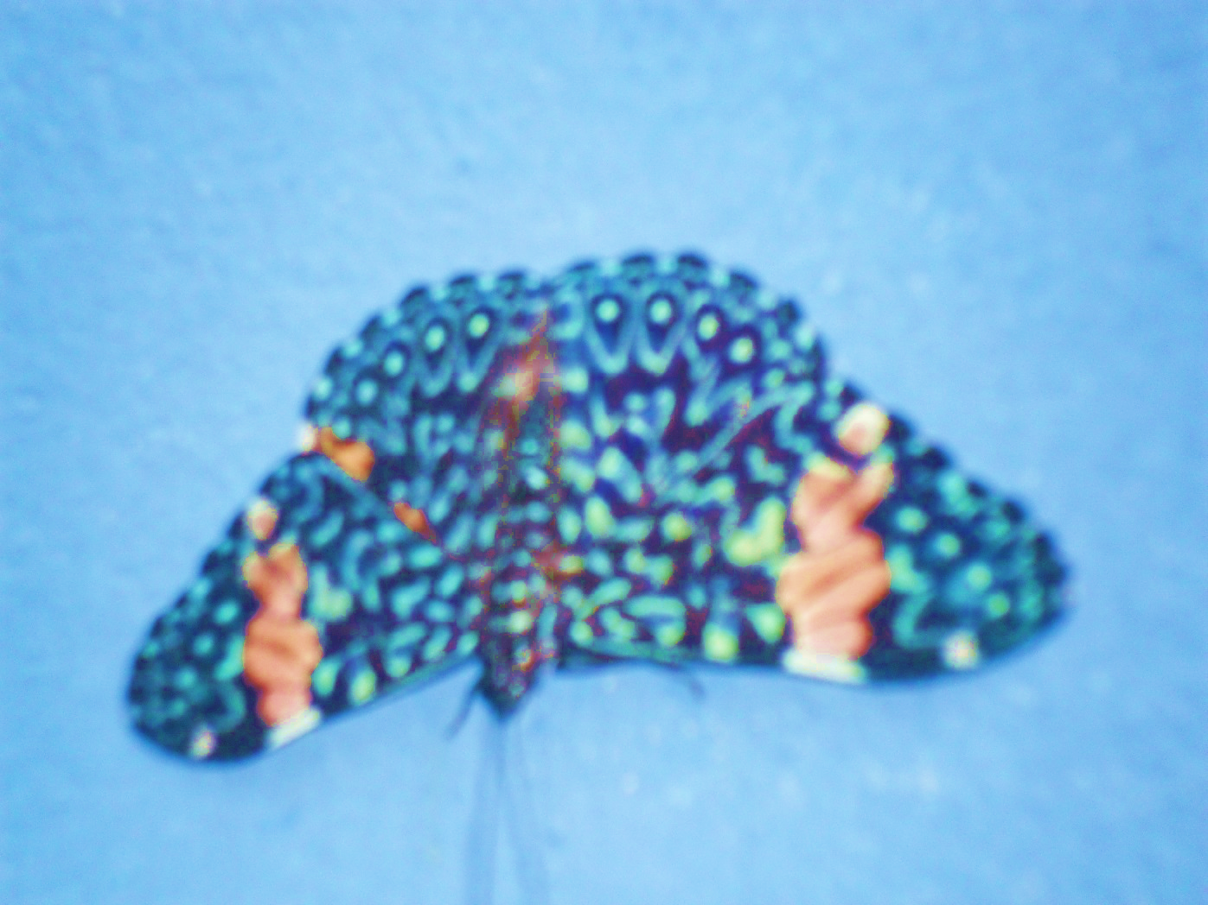
Porém se tudo isto existe é porque há sim uma razão de SER. Para tudo há um propósito, que nós simples seres humanos ainda não sabemos o que é, na dualidade do existir.

Slide 19
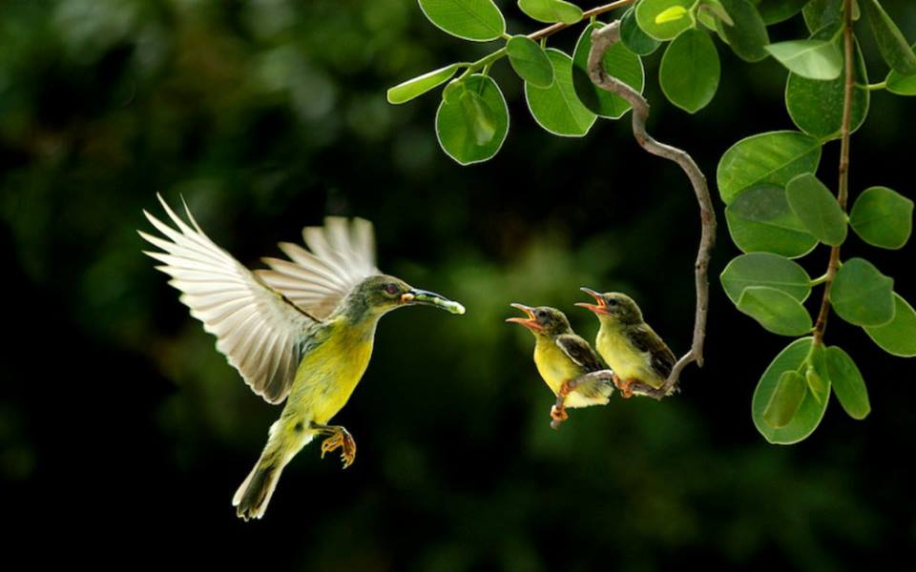
O propósito de SER E EXISTIR, na magia DIVINA de DEUS
“É verdadeiro, certo e sem falsidade que o que quer que esteja embaixo é semelhante ao que está acima; e o que se encontra acima é igual ao que está embaixo: para cumprir-se a Obra Maravilhosa de Deus.”

Slide 20
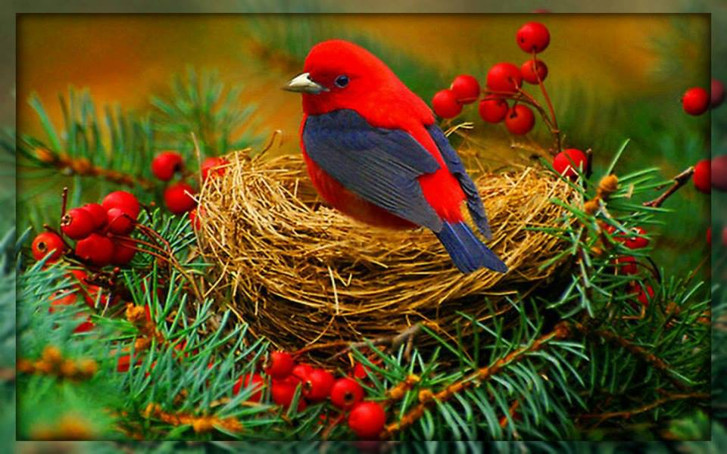
Existir é mágica de Deus
E nós somos Seus Filhos amados
Que todos tenham a gratidão da vida no coração
E que todos se conscientizam de cuidar
TAMBÉM do PLANETA-LAR
A VIDA É UMA ETERNA METAMORFOSE...

Slide 21

CRÉDITOS
POEMA E FORMATAÇÃO
NORMA APARECIDA SILVEIRA DE MORAES
MÚSICA
IMAGENS DO GOOGLE E PESSOAIS
DIVULGAÇÃO
WWW.NORMASILVEIRAMORAES.RECANTODASLETRAS.COM.BR
WWW.SERGRASAN.COM/NORMASILVEIRAMORAESSLIDES

